Slide 1

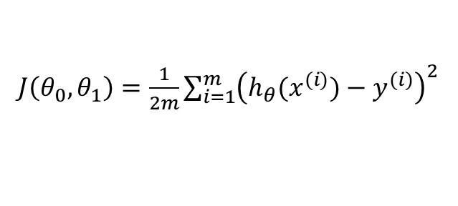

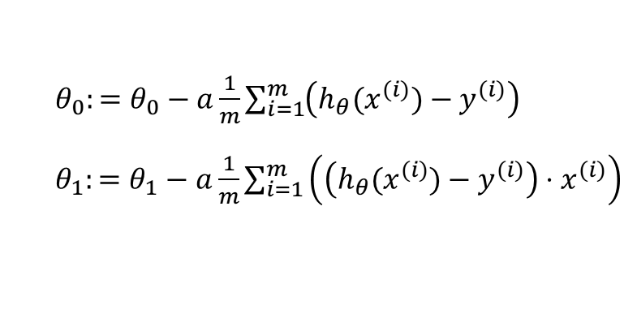
项目背景：根据房屋面积x来预测房价y
实现方法：用一阶函数拟合数据，让真实值和预测值差的平方和最小，求出参数$θ_{j}$
1. 写出假设函数
线性回归
2. 确定损失函数
$J\left(θ_{0},θ_{1}\right)=\frac{1}{2m}\sum_{i=1}^{m}{{\left(h_{θ}(x^{(i)})−y^{(i)}\right)}^{2}}$
正规方程
$θ={\left(X^{T}X\right)}^{−1}X^{T}y$
适用于n<10000的线性模型，速度快
3. 求解参数
$θ_{0}:=θ_{0}−a\frac{1}{m}\sum_{i=1}^{m}{\left(h_{θ}(x^{(i)})−y^{(i)}\right)}$
$θ_{1}:=θ_{1}−a\frac{1}{m}\sum_{i=1}^{m}{\left(\left(h_{θ}(x^{(i)})−y^{(i)}\right)⋅x^{(i)}\right)}$
梯度下降
4. 模型评估

